Slide 1
Scala
Выполнили: Марков Михаил Денисович
Аптуков Михаил Ильдусович
Хамидуллин Ильсаф Ильназович
Группа: 5030102/10201

Slide 2
План
История создания языка
Основные особенности
Область применения
Редакторы кода
“Hello, world!”
Литература и материалы

Slide 3

История создания
Предшественники:
Java
Решаемые проблемы Java:
Громоздкий синтаксис
Отсутствие автовыведения типов
Отсутствие pattern matching’а
Выпущен для общего пользования в 2004 Мартином Одерески
Создание Scala-Native в 2016

Slide 4
Основные особенности
Мультипарадигменный язык
ООП
Функциональное программирование
Обобщённое программирование
Типобезопасный
Статически типизированный
Кроссплатформенный
Свободное взаимодействие с Java-кодом
Двусторонняя совместимость с JavaScript (Scala.js)

Slide 5
Область применения
General purpose programming
BigData
Spark
Flink
Web разработка
Бэкэнд
Фронтэнд

Slide 6
Где используется Scala
Twitter
The Guardian
Linkedln
Caterpillar
JPMorganChase
Adobe
Boeing
Coursera

Slide 7
Редакторы кода
IntelliJ IDEA (JetBrains)
Scala plugin
Vim
VS Code
Online compiler
https://onecompiler.com/scala

Slide 8
Начало работы со Scala
Установить Scala
https://www.scala-lang.org/download/
Установить VS Code
Установить расширение Metals в VS Code
Создать проект через терминал
sbt new scala/scala3.g8
Перейти в директорию с проектом
Запустить файл Main.scala
С использованием терминала
Выполнить команду sbt
Выполнить команду run
С использованием Vs Code
Нажать кнопку run

Slide 9
Docker и Scala
Docker
https://github.com/sbt/docker-sbt
Установка
docker pull sbtscala/scala-sbt:eclipse-temurin-17.0.4_1.7.1_3.2.0
Запуск
docker run -it --rm sbtscala/scala-sbt:eclipse-temurin-17.0.4_1.7.1_3.2.0

Slide 10
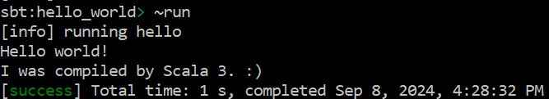
Hello world
@main def hello(): Unit =
println("Hello world!")
println(msg)
def msg = "I was compiled by Scala 3. :)"

Slide 11
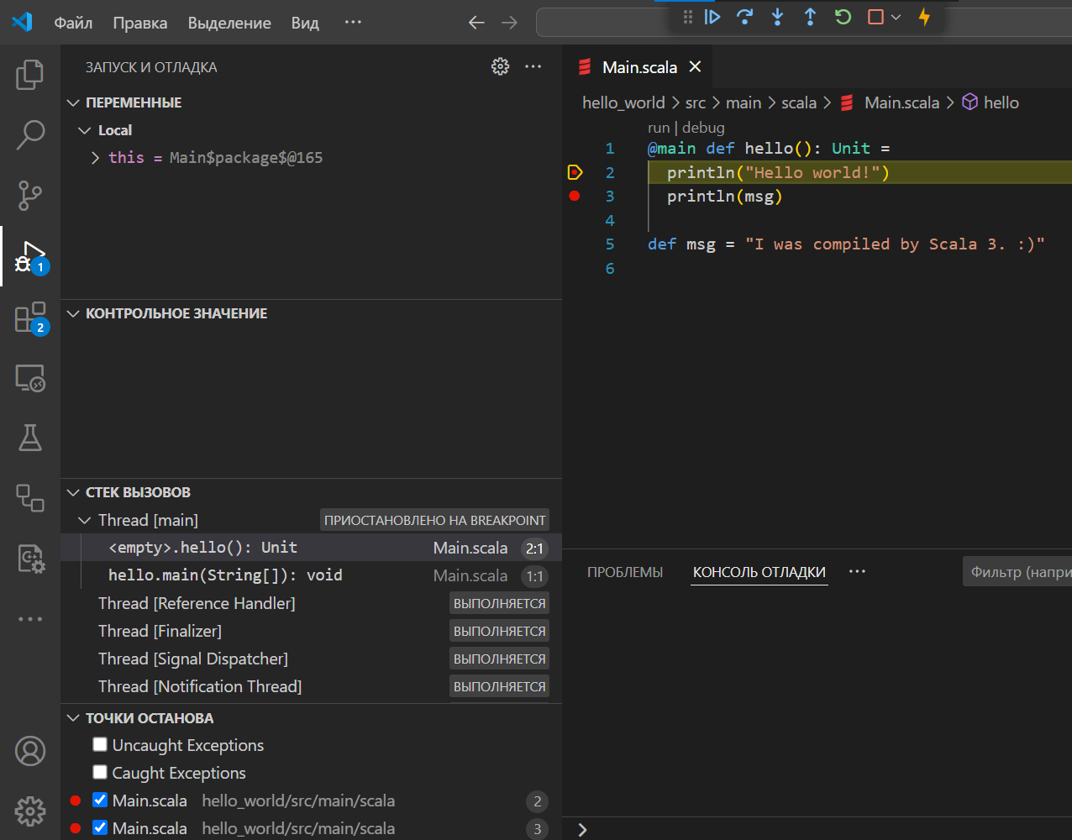
Отладка в VS Code
Установить breakpoint’ы
Нажать кнопку debug
Начать отладку

Slide 12
Литература
https://www.scala-lang.org/
https://docs.scala-lang.org/getting-started/index.html
https://www.jetbrains.com/ru-ru/lp/devecosystem-2020/scala/
https://devby.io/news/scala-evolution

